Slide 1
مؤتمر وستفاليا عام 1648.

Slide 2
تقديـــــــــم
تعتبر السيادة العقيدة السياسية المحددة للحداثة، ويعتقد الكثيرون أنها المفتاح لفهم العلاقات الدولية. فهي تعني دوليا استقلالية الدولة عن أي وصي أعلى سياسيا ودينيا.
السيادة كعقيدة سياسية تقع ضمنها كل دعاوى الحرية والاستقلال وتقرير المصير. والتي تشكل الادعاء لارتقاء العديد من التجمعات البشرية لمصاف الدول.
ا

Slide 3
معاهــدة وستفــــــــــاليا 1648.
اقتراح: هناك ادعاء بأن العلاقات الدولية الحديثة اتخذت صفاتها الأساسية من اتفاقات سلام وستفاليا 1648, سنحاول تمحيص هذا الادعاء, حتى نصل إلى السمات الأساسية التي بنيت عليها العلاقات الدولية الحديثة.

Slide 4
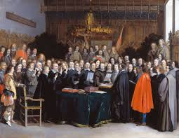
WHERE ARE THE CONTINENTS?
European
South America
Asian
Australian
North America
African
Antarctica

Slide 5
كان صلح وستفاليا عام 1648 ختام سلسلة من الحروب الدينية امتدت لمدة 30 عاما بسب الصراع بين الكاثوليكية والبروتستانتية في الولايات الألمانية تحديدا وامتدت لباقي أوروبا لاحقا.
دخلت الدنماراك والسويد وفرنسا تلك الحرب لمناهضة الامبراطورية الرومانية المقدسة التي يحكمها آل هابسبورج لحفظ التوازن في أوروبا.
نتيجة للتحالف الفرنسي السويدي اضطر الامبراطور إلى الدخول في مفاوضات انتهت بصلح وستفاليا الموقع في شكل عدد من الاتفاقات وقعت في مونستر وأوزنابروك.
أدى هذا الصلح إلى انسلاخ حوالي 300 ولاية في آلمانيا كما استقلت هولندا وسويسرا عن الإمبراطورية.

Slide 6
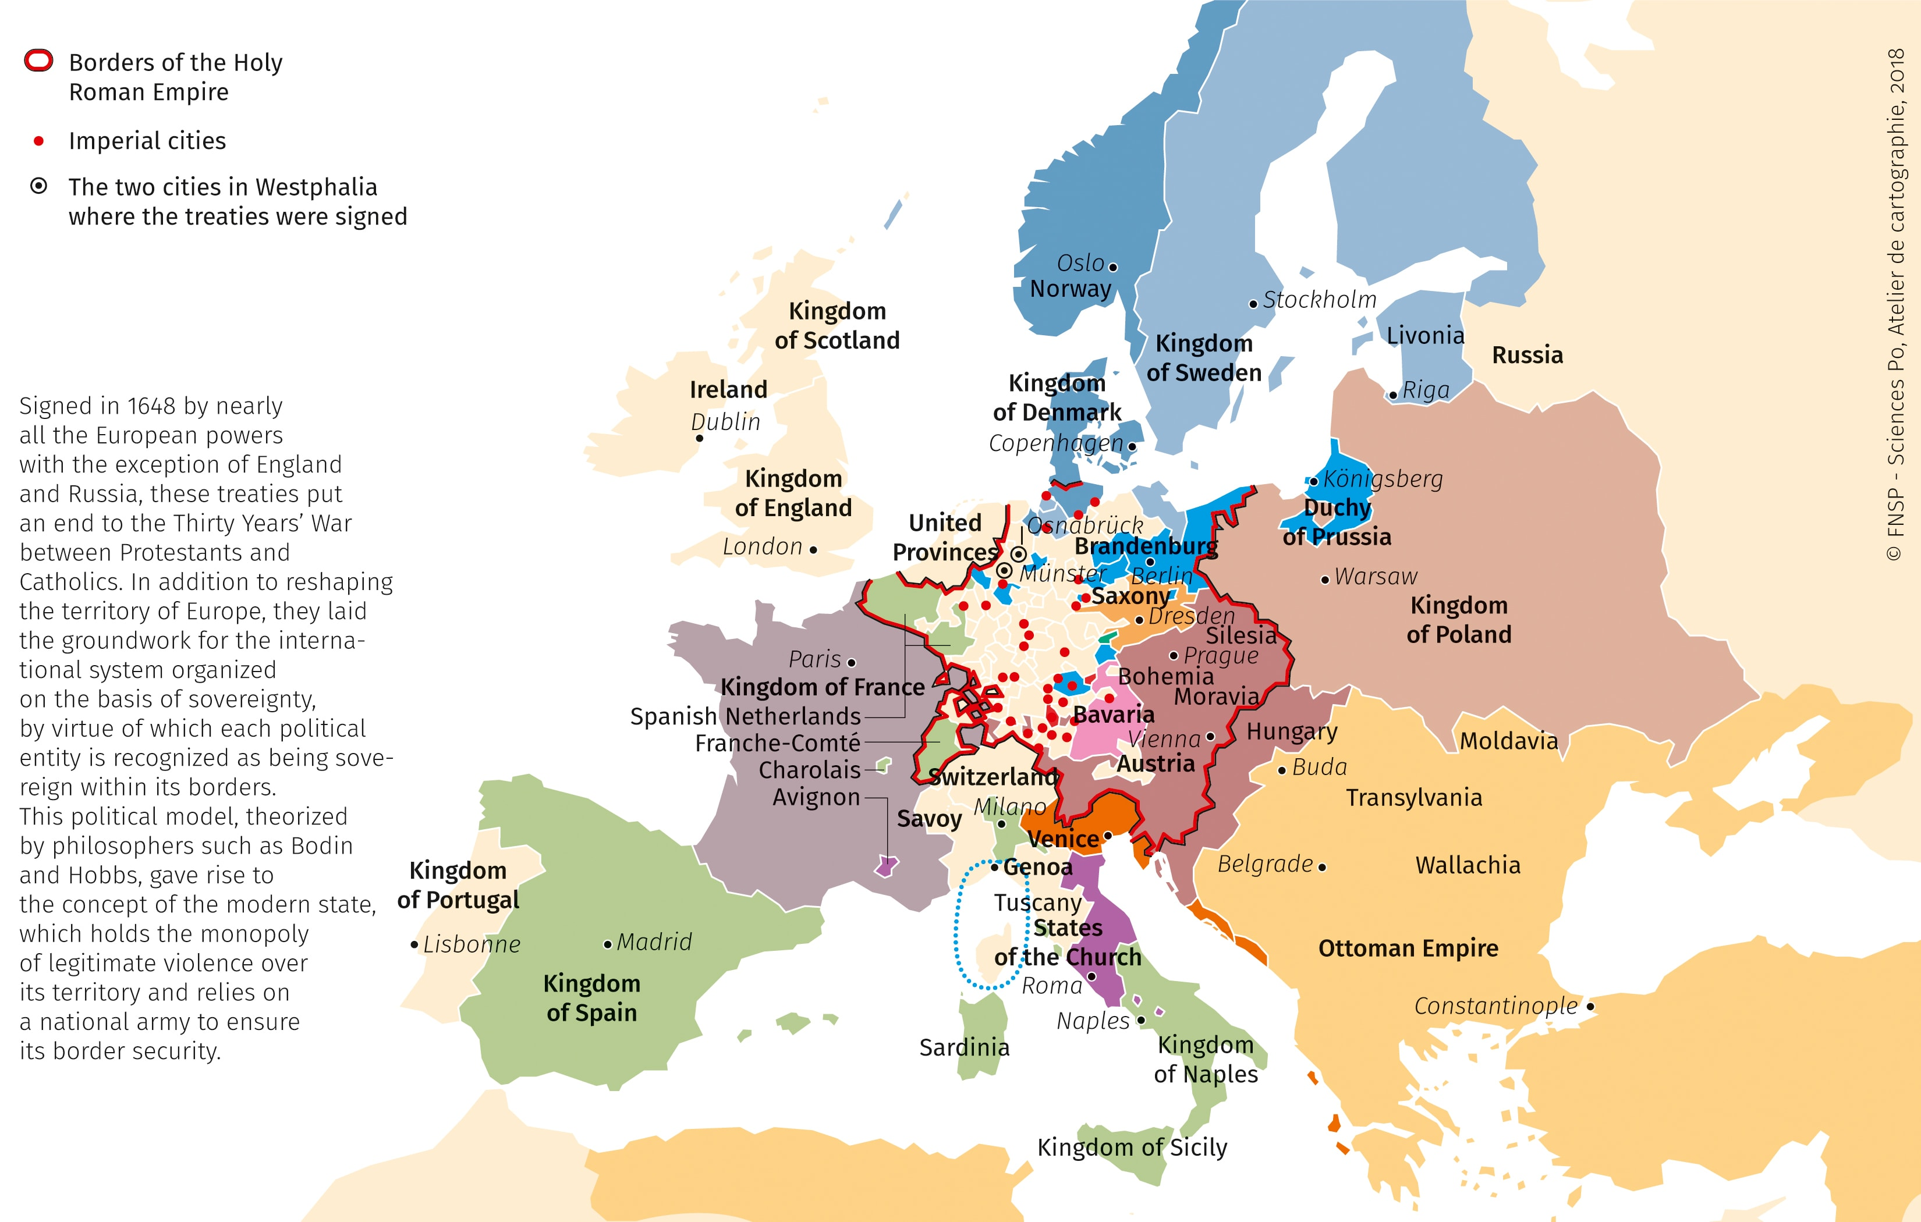

Slide 7
نتــــــــائج المعاهدة.
.
تثبيت مفهوم الدولة السيادية الذي فك الارتباط مع السلطة الشاملة للبابا [الإمبراطورية الرومانية المقدسة].
ثبت مفهوم السيادة داخليا للحاكم لا للباباوات [حسم الصراع بين السلطة الدينية والسلطة السياسية].

Slide 8
تعد معاهدة وستفاليا أول معاهدة هيأت العلاقات الأوروبية لمؤتمر دولي على أساس السيادة.
أقرت مبدأ المساواة بين الدول.
أقرت عدم التدخل في الشؤون الداخلية للدول.
أقرت مبدأ البعثات الدبلوماسية.
أخذت بنظام توازن القوى.

Slide 9
بنية العلاقات الدولية الحديثة بعد معاهدة وستفاليا.
الدول ذات السيادة.
الفوضوية.
سياسات القوة.

Slide 10
التوازن ضد الهيمنة.
تحقيق نظام توازن القوى بمنع ارتقاء أي قوة أو تحالف دولي مهيمن.
الحرب والدبلوماسية والمعاهدات الدولية آليات أساسية تحافظ بها الدول ذات السيادة على التوازن تفاديا للهيمنة.

Slide 11
إن اتفاقيات السلام المتلاحقة المستجيبة للوقوف لمبدأ ضد الهيمنة، تسم تاريخ السياسات الدولية الحديثة، فغالبا ما غيرت هذه الاتفاقيات جذريا الخريطة الجيوسياسية لأوروبا، حيث تم الغاء الدول الصغير وتقسيم الدول الكبيرة، وتغيير الحدود الدولية بشكل كبير]

